Slide 1
স্বাগতম

Slide 2
শিক্ষক পরিচিতি
মোঃ আব্দুল মোত্তালিব
সহকারি শিক্ষক (বিজ্ঞান)
ফাঁসিতলা এন, বি, আর, ইউনাইটেড উচ্চ বিদ্যালয়,শিবগঞ্জ, বগুড়া ।
মোবাইল নং- ০১৭২২৪১৮৪৯৯
ই-মেইলঃ mottalibparvez85@gmail.com

Slide 3
পাঠ পরিচিতি
বিষয়ঃ বিজ্ঞান
শ্রেণিঃ অষ্টম
অধ্যায়ঃ প্রথম (প্রাণিজগতের শ্রেণিবিন্যাস)
পাঠঃ ৬-৮
সময়ঃ ৪৫ মিনিট
তারিখঃ 12/11/2019 খ্রিঃ

Slide 4
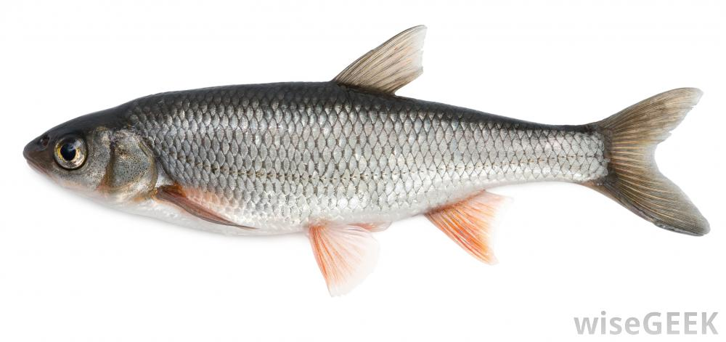
চিত্রগুলো লক্ষ্য করো-

Slide 5
আজকের পাঠ
মেরুদন্ডী প্রাণীর শ্রেণিবিন্যাস ।

Slide 6
শিখনফল
এ পাঠ শেষে শিক্ষার্থীরা----
মেরুদন্ডী প্রাণী কী তা বলতে পারবে ।
মেরুদন্ডী প্রাণীর বৈশিষ্ট্য লিখতে পারবে ।
মেরুদন্ডী প্রাণীদের শ্রেনিবিন্যাস করতে পারবে।

Slide 7
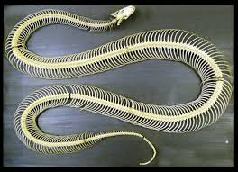
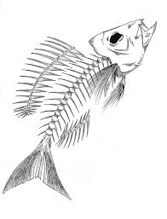
চিত্রগুলো লক্ষ্য করো-

Slide 8
একক কাজ-
মেরুদন্ডী প্রাণী কাকে বলে ?

Slide 9
উত্তরঃ
যে সকল প্রাণীর শিরদাড়া বা মেরুদন্ড বিদ্যমান
সে সকল প্রাণীদেরকে মেরুদন্ডী প্রাণী বলে ।

Slide 10
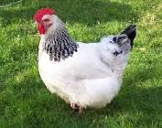
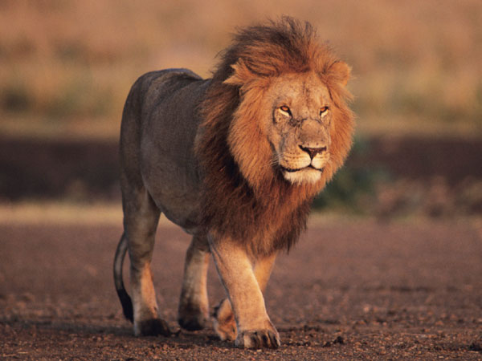
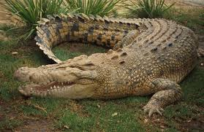
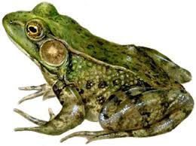
চিত্রগুলো লক্ষ্য করোঃ-
চিত্র-১
চিত্র-২
চিত্র-৩
চিত্র-৪

Slide 11
প্রত্যেক চিত্রের উপযুক্ত শ্রেণির ২টি করে
বৈশিষ্ট্য লিখ ।

Slide 12
দেহ পালকে আবৃত ।
উষ্ণ রক্তের প্রাণী ।
চিত্র-১
দেহ লোমে আবৃত ।
শিশুরা মাতৃ দুগ্ধ পান করে ।
চিত্র-২
বুকে ভর করে চলে ।
ত্বক শুষ্ক ও আঁইশযুক্ত ।
চিত্র-৩
দেহত্বক আঁইশবিহীন ।
জীবনচক্রে সাধারণত ব্যাঙাচি দশা দেখা যায় ।
চিত্র-৪

Slide 13
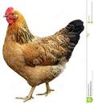
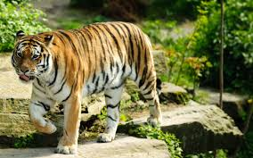
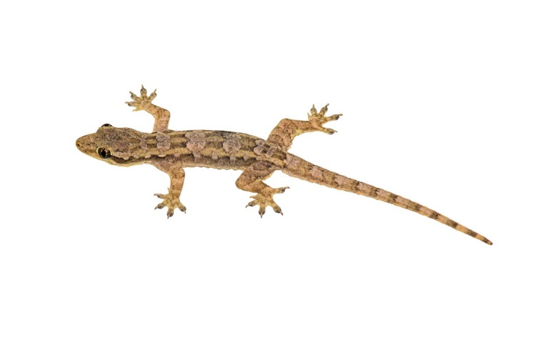
চিত্রগুলো লক্ষ্য করো-
মুরগি
বাঘ
মাছ
টিকটিকি

Slide 14
মেরুদন্ডী প্রাণীদের শ্রেণিবিন্যাস করো ?

Slide 15
কর্ডাটা
ইউরোকর্ডাটা সেফালোকর্ডাটা ভার্টিব্রাটা
সাইক্লোস্টোমাটা
উভচর
কনড্রিকথিস
সরীসৃপ
অসটিকথিস
স্তন্যপায়ী
পক্ষীকূল

Slide 16
মূল্যায়নঃ-
ভার্টিব্রাটা উপপর্ব কয়টি শ্রেণিতে ভাগ করা হয়েছে ?
ক) ১টি খ) ৩টি গ) ৫টি ঘ) ৭টি
স্তন্যপায়ী প্রাণীর বৈশিষ্ট্য-
বাচ্চা প্রসব করে ।
মাতৃদুগ্ধ পান করে ।
অক্সিজেন গ্রহণ করে ।
নিচের কোনটি সঠিক ?
ক) i ও ii খ) i ও iii গ) ii ও iii ঘ) i, ii ও iii

Slide 17
বাড়ির কাজ-
তোমার বাড়ি ও বিদ্যালয়ের আশেপাশে দেখা পাঁচটি করে সরীসৃপ, স্তন্যপায়ী ও পক্ষীকূল শ্রেণির প্রাণীর তালিকা কর ।

Slide 18
ধন্যবাদ

